Slide 1
CATechLounge
半年でこんなに成長できた！？
テックラウンジの半年を振り返ります
ML/DS 白川桃子

Slide 2
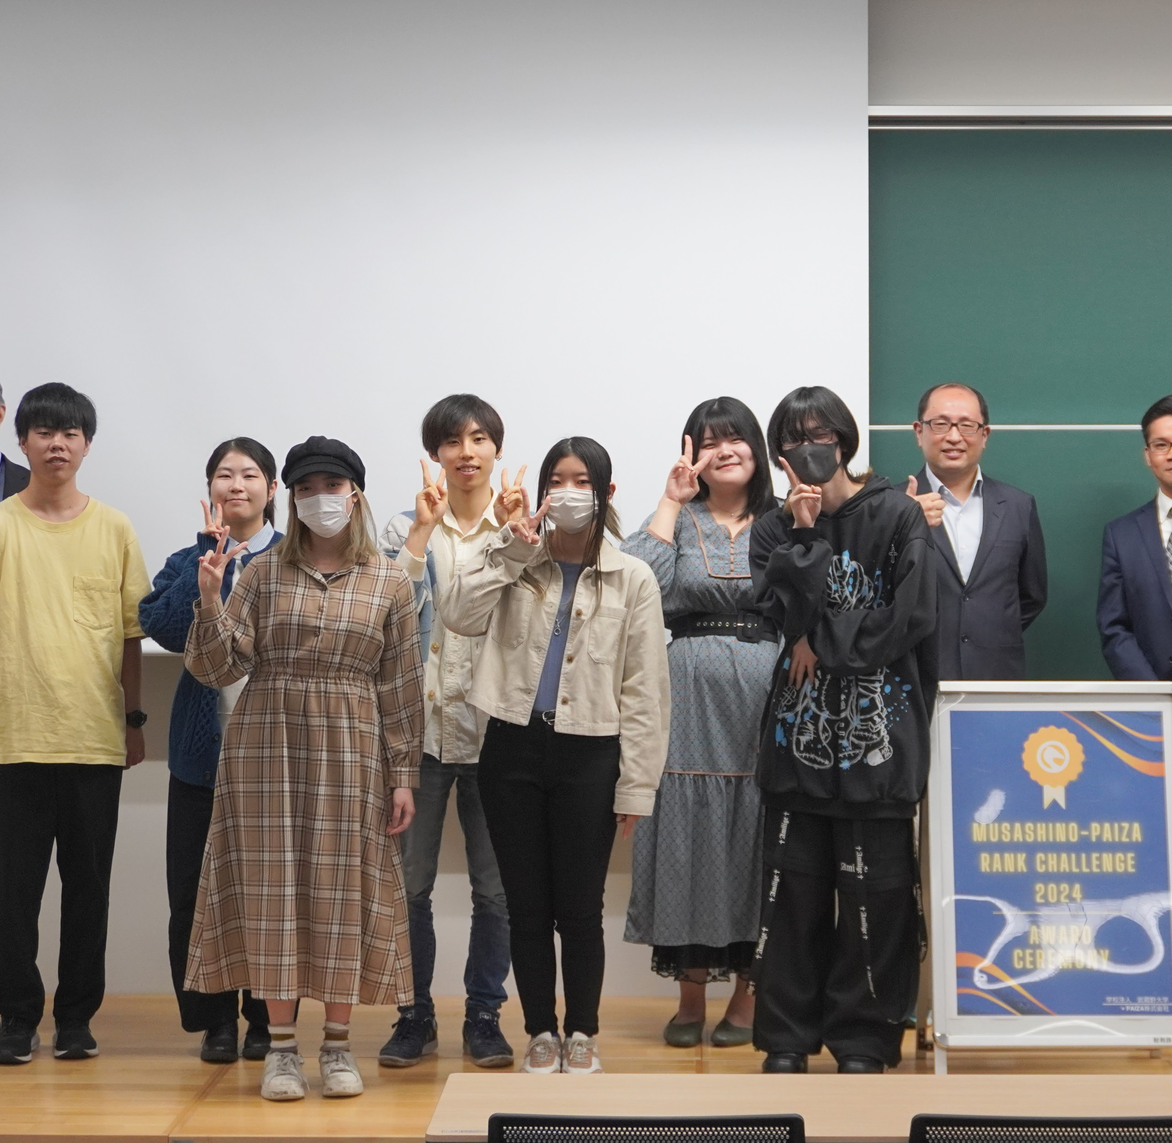
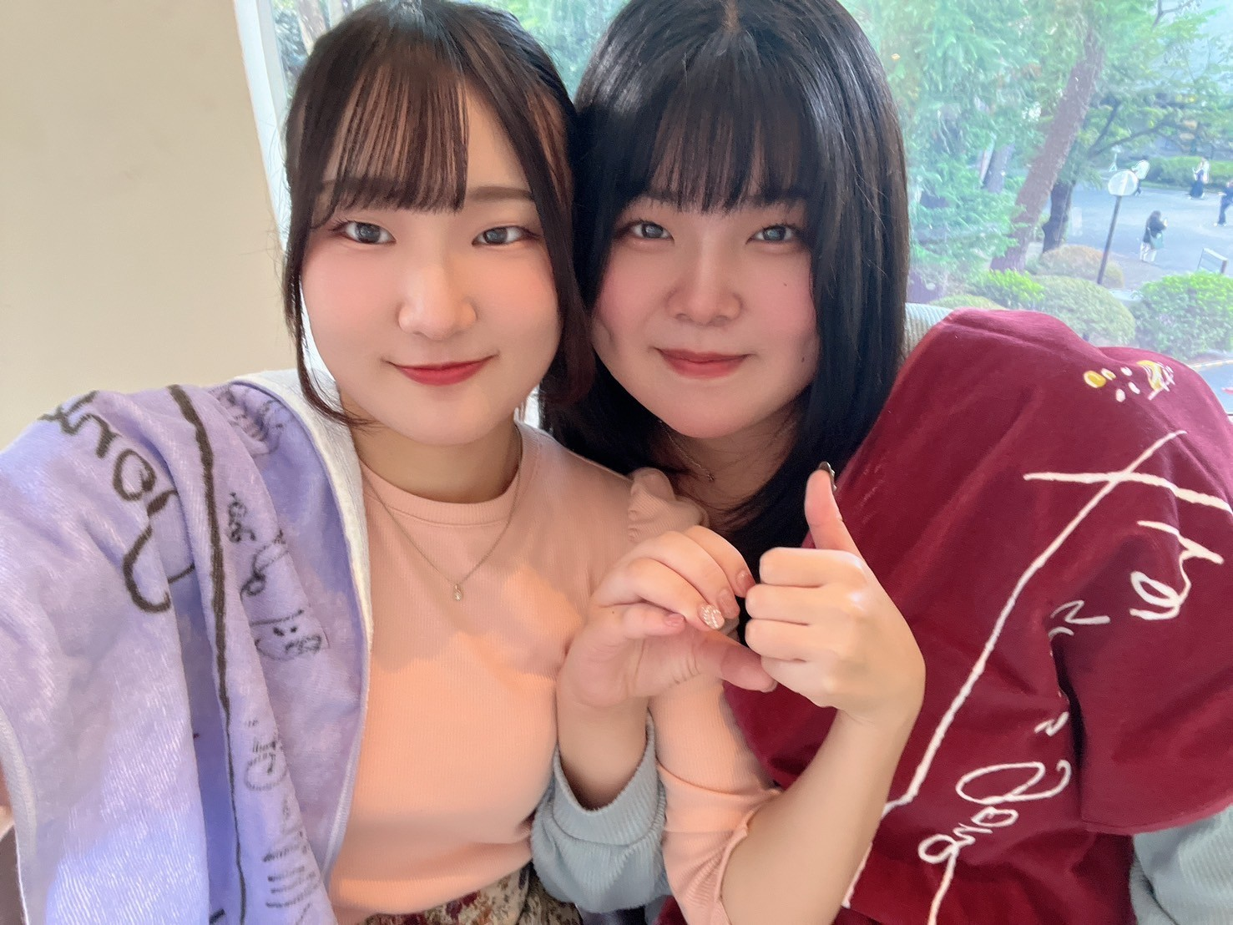
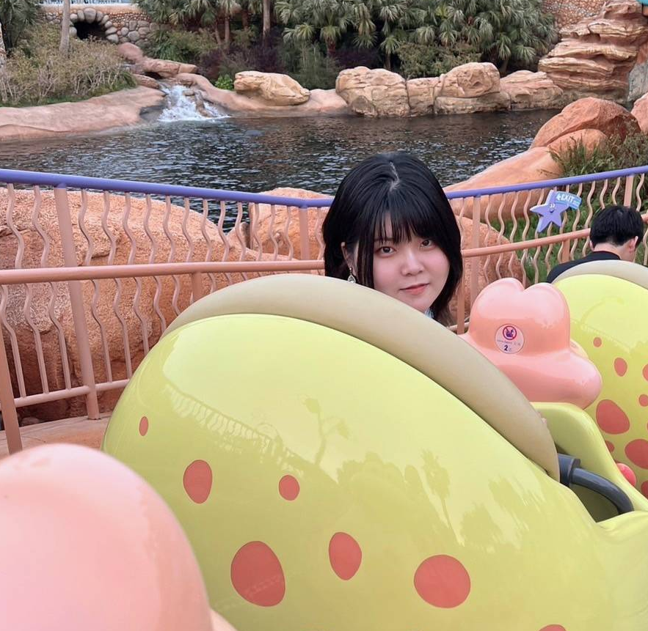
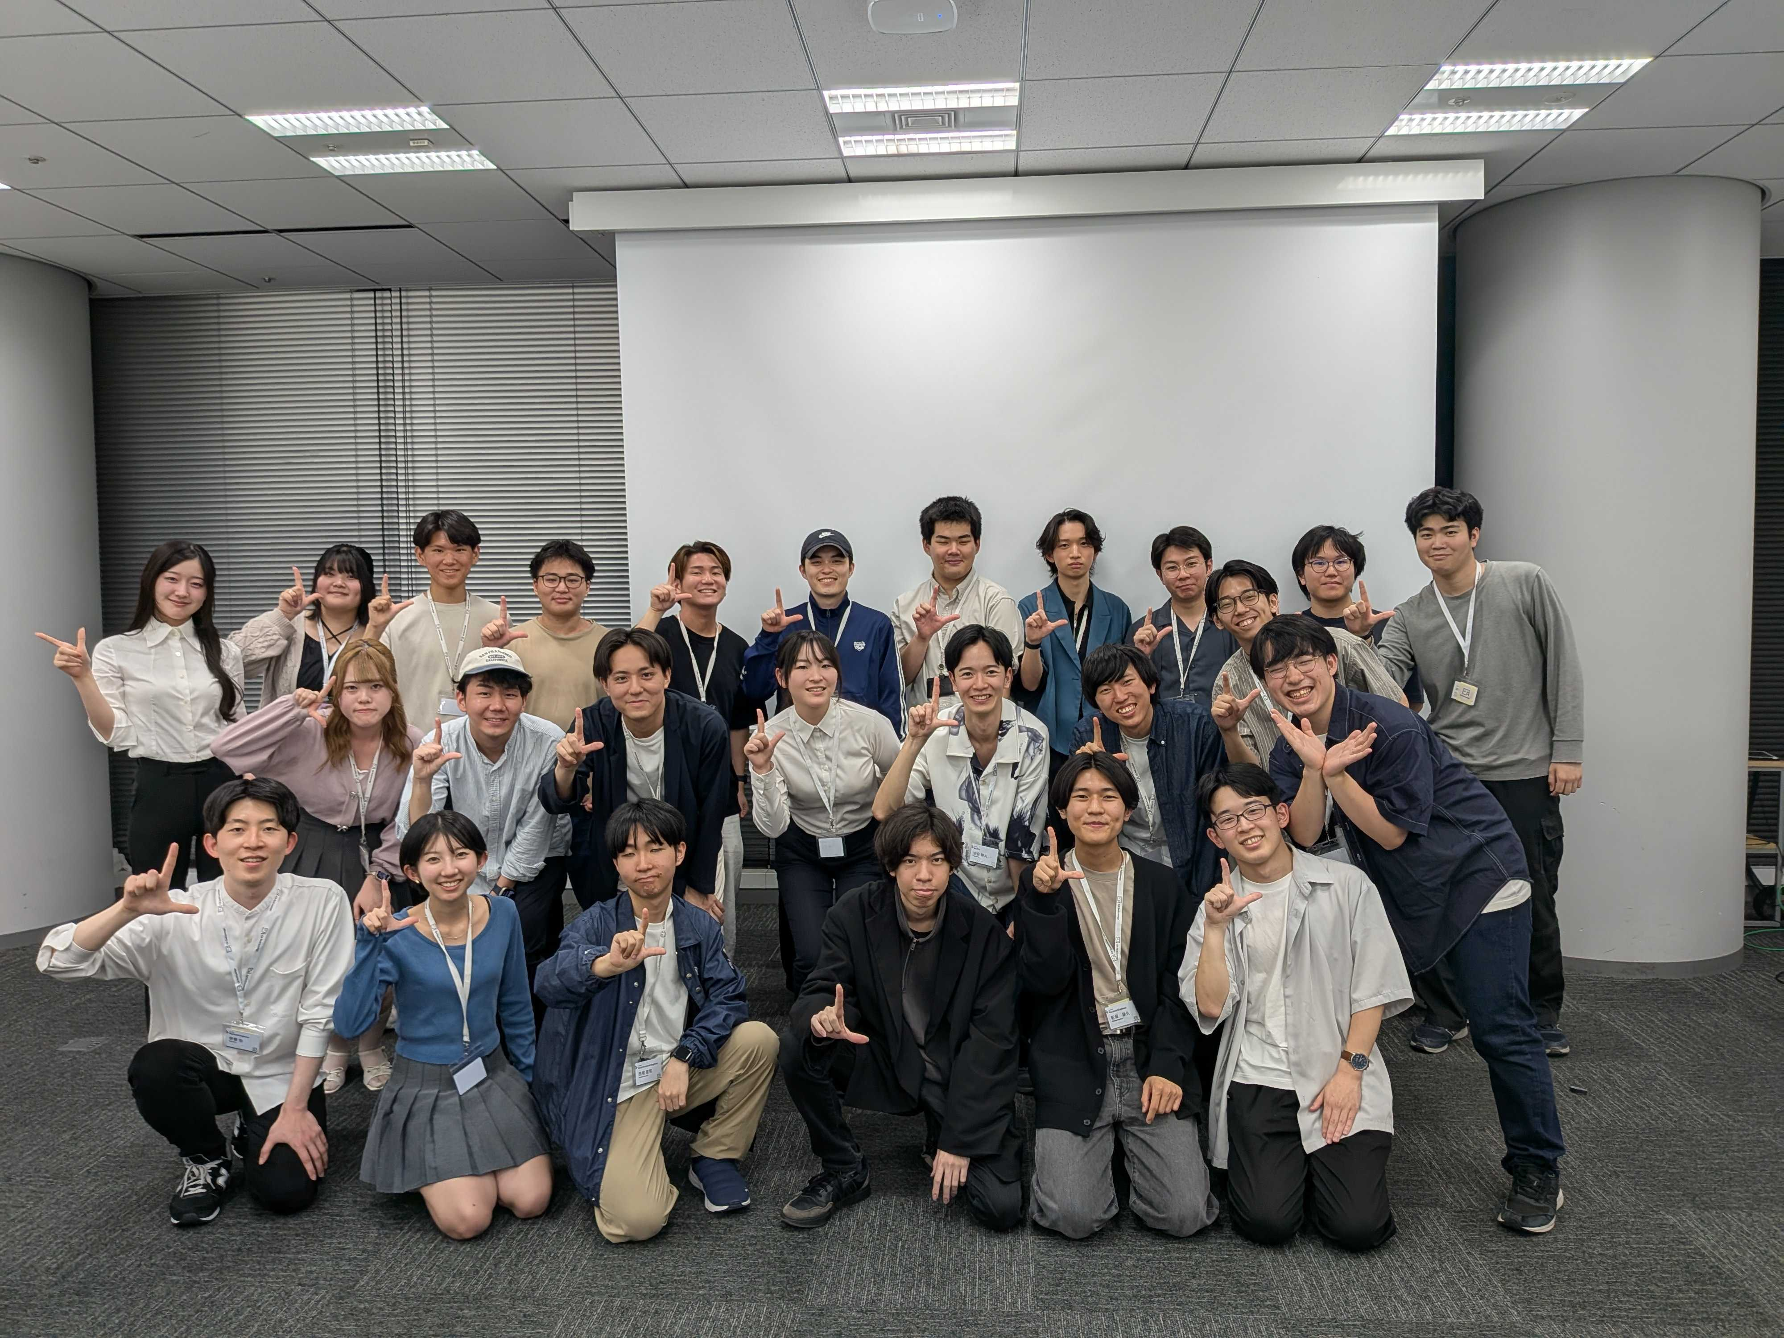
白川 桃子(しらかわ ももこ)
自己紹介
所属
武蔵野大学大学院
工学研究科数理工学専攻 M1
CA Tech Lounge ML/DS
研究テーマ
日常会話を分析し
最適な話題を提示する手法を研究中！
好きなもの
ゲーム, LIVE, スイーツ, お昼寝
Notes:
現象の仕組みや，分析手法うまくいくのかを数式で表現して理解，解決

Slide 3

初対面の人って何を話せばいいの？！

Slide 4





研究の目標
STEP１
STEP２
STEP３
あなたの日常会話を録音
興味のある話題を抽出
最適な話題を提案

Slide 5
テックラウンジの目標
＼＼ 研究内容のWebサービス化 ／／
STEP１
STEP２
STEP３
あなたの日常会話を録音
興味のある話題を抽出
最適な話題を提案

Slide 6
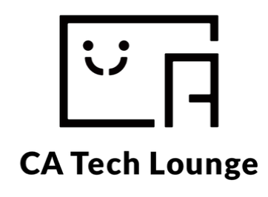

テックラウンジの目標決定の経緯
サービス化はCATechLoungeでしか取り組めない！
 | 分析精度UP | サービス化
 | ◯ | ◯
 | ◯ | ×
Notes:
5,6らへん なんで実装にしたの？精度UPじゃなくて->研究室では取り組めないところがやってみたかった

Slide 7














サービスの仕組み
音声
to
文字起こし
：音声データ
：文字データ
：ラベル/スコア
：マッチング結果
：プロフィール
pyaudio
GCS
Speech-to-Text
データ分析
to
マッチング
Zero-shot learning
マッチングシステム
SQLite
Django
ユーザー
Notes:
（次のページに）どんな技術を使っているのかを説明する，サラッと1ページ挟んでーちょっとスライド見せるくらい

Slide 8
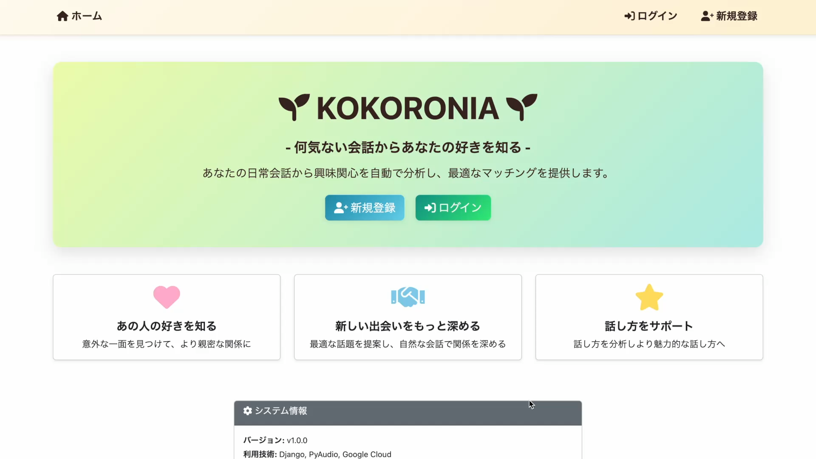
サイト利用時のイメージ動画
Notes:
マッチングの部分追加

Slide 9
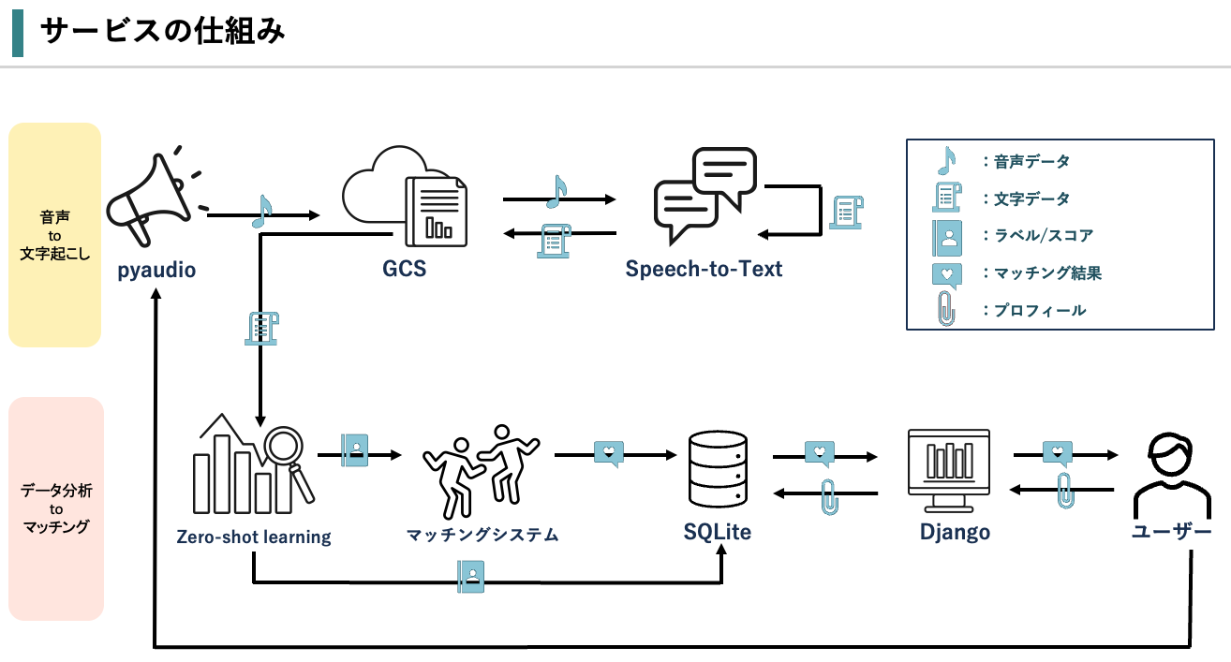
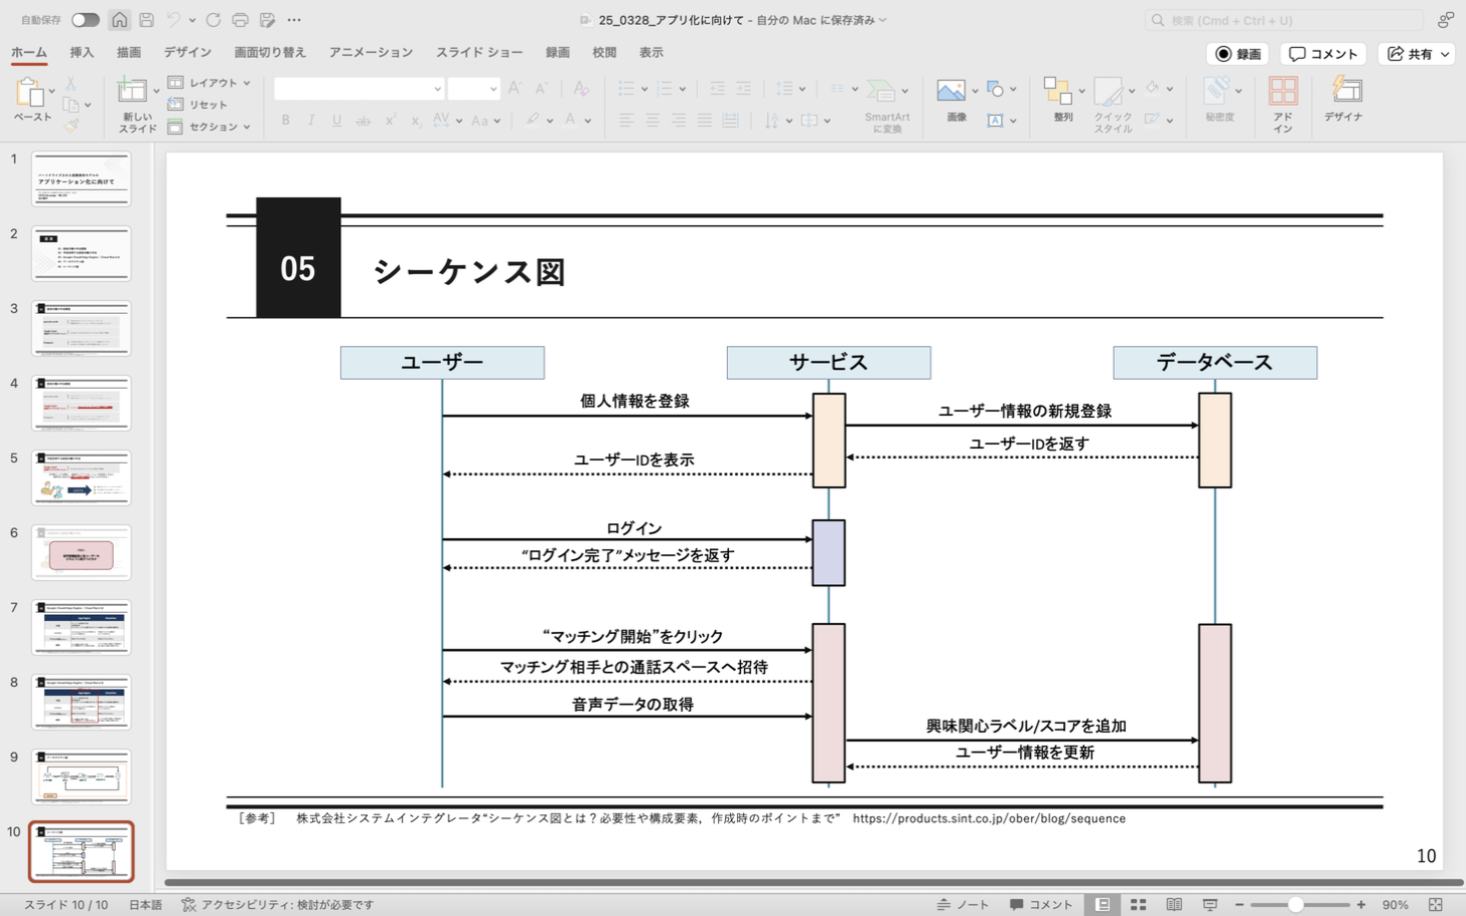



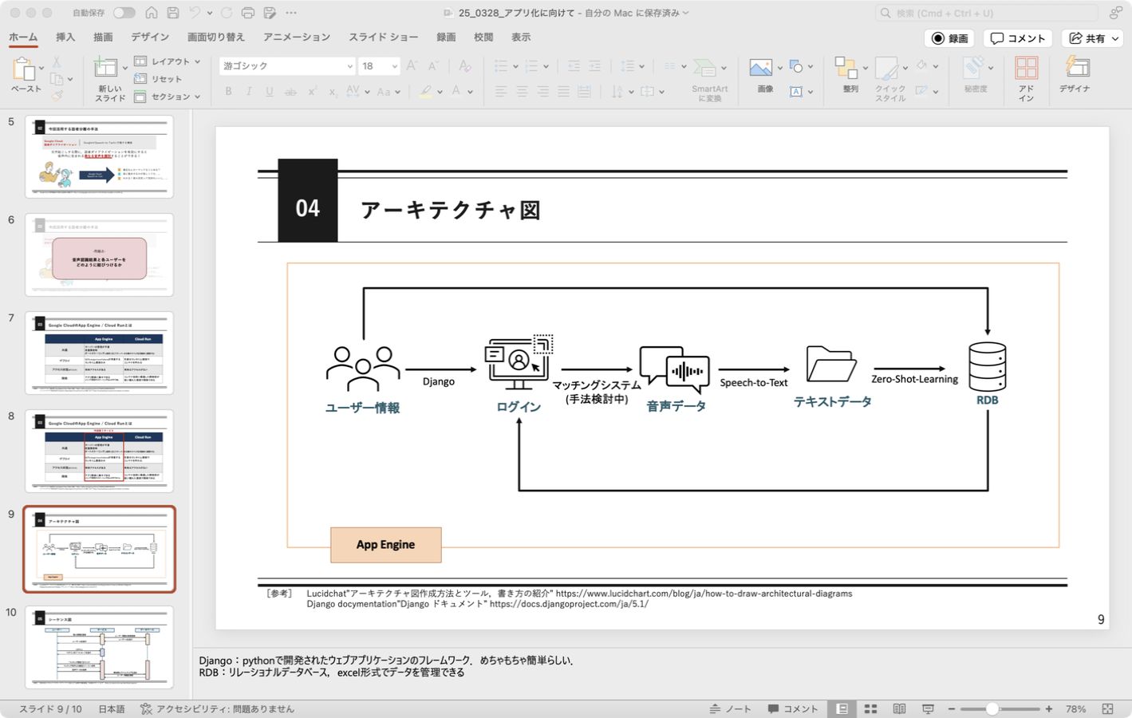


課題解決のプロセスと得た気付き
課題
解決プロセス
気付き
技術のつながり方や
処理の流れが整理できない
目的ごとに設計図を作成！
頭の中の「曖昧なイメージ」が
「具体的なシステム像」へ
Notes:
アーキテクチャ図：システムの全体像を把握できる．要素のつながり方を可視化
シーケンス図：どのようなデータが，どの順番で処理されるかを可視化

Slide 10
テックラウンジで成長したところ
メンターさんのおかげで
右も左も分からなかった私でもサービスを1つ作れた！
テックラウンジ入会前
テックラウンジ半年経過
どうやったらサービス作れるの？
ぐーぐるくらうどすとれーじ...？
知らないことまみれ><
ローカルで動くものが作れた！
少しずつ知識が増えてきている！
自信がついてきた！

Slide 11



テックラウンジで今後取り組みたいこと
サービスを誰もが利用できる形で公開したい
01.会話傾向の分析
02.クオリティUP
03.サービス公開

Slide 12
まとめ
目的
日常会話から最適な話題を提案するサービスを作る
成果
ローカルで動くサービスを半年かけて作成した
今後の展望
サービスを誰もが使いやすい形にアップデートする

Slide 13
appendix

Slide 14

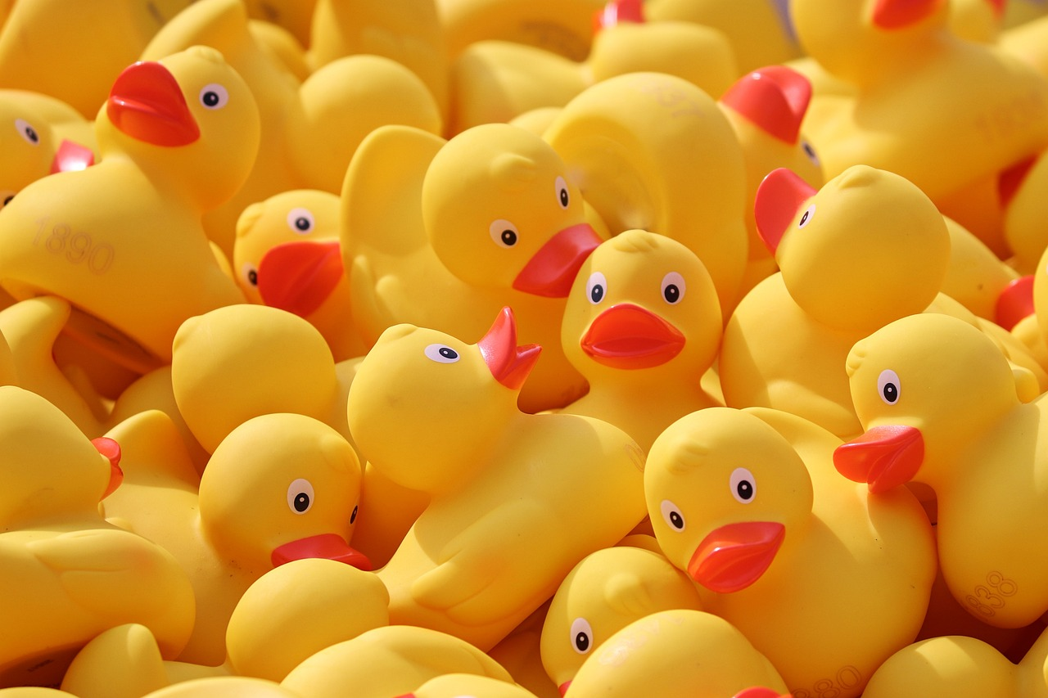

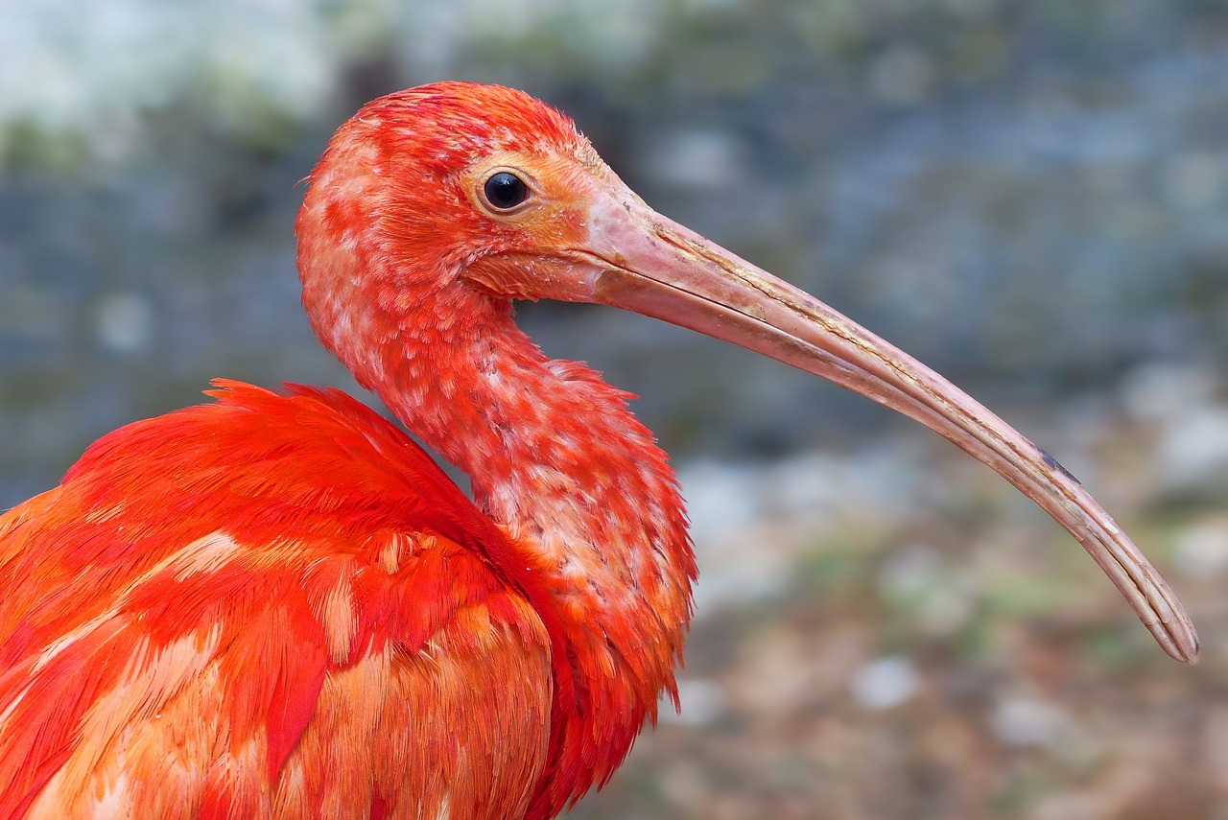

Zero-shot learning 概要
Zero-shot learning
trainデータ
testデータ
赤いうちわを持って
花の前に立つ女性
人間
鳥
花
黒
赤い
黄色い花の前で
うつむく女性
立つ
嘴
前
水
うつむく
推論データに近い特徴を
使い文章を出力
赤い羽と黒い目を
持った鳥がうつむく
特徴空間
細かい情報まで特徴空間に表現可能
水の上で遊ぶ黒い鳥
赤い嘴の鳥

Slide 15


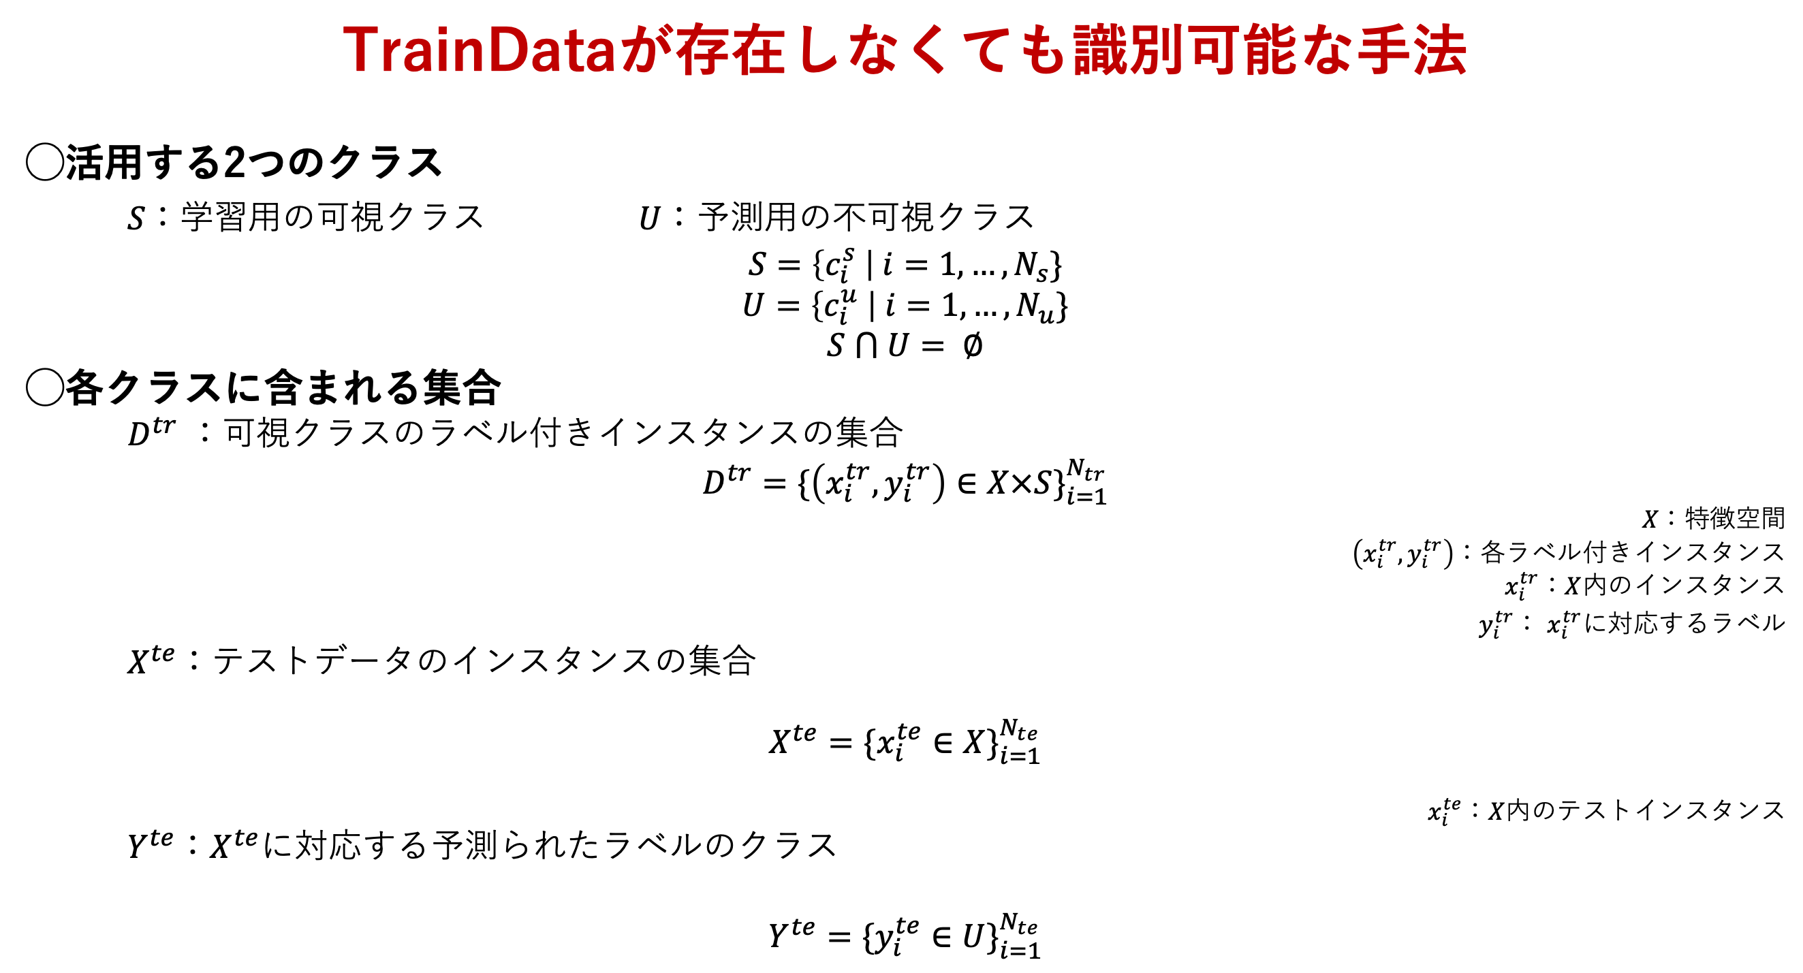
Zero-shot learning 定式化
Zero-shot learning
TrainDataが存在しなくても識別可能な手法
◯活用する2つのクラス
$S$：学習用の可視クラス $U$：予測用の不可視クラス
$$S=\left\{c_{i}^{s} \right| i=1,…,N_{s}\}$$
$$U=\left\{c_{i}^{u} \right| i=1,…,N_{u}\}$$
$$S ⋂ U= ∅$$
◯各クラスに含まれる集合
$D^{tr}$ ：可視クラスのラベル付きインスタンスの集合
$$D^{tr}={\{\left(x_{i}^{tr}, y_{i}^{tr}\right)∈X×S\}}_{i=1}^{N_{tr}}$$
𝑋：特徴空間
$\left(x_{i}^{tr}, y_{i}^{tr}\right)$：各ラベル付きインスタンス
$x_{i}^{tr}$：$X$内のインスタンス
$y_{i}^{tr}$： $x_{i}^{tr}$に対応するラベル
$X^{te}$：テストデータのインスタンスの集合
$$X^{te}={\{x_{i}^{te}∈X\}}_{i=1}^{N_{te}}$$
$x_{i}^{te}$：$X$内のテストインスタンス
$Y^{te}$：$X^{te}$に対応する予測られたラベルのクラス
$$Y^{te}={\{y_{i}^{te}∈U\}}_{i=1}^{N_{te}}$$
$$S$$
$$U$$

Slide 16
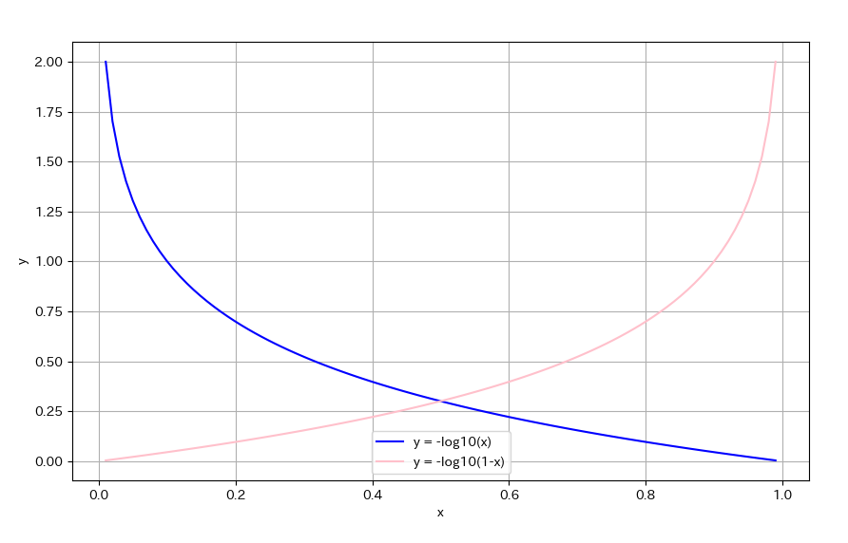
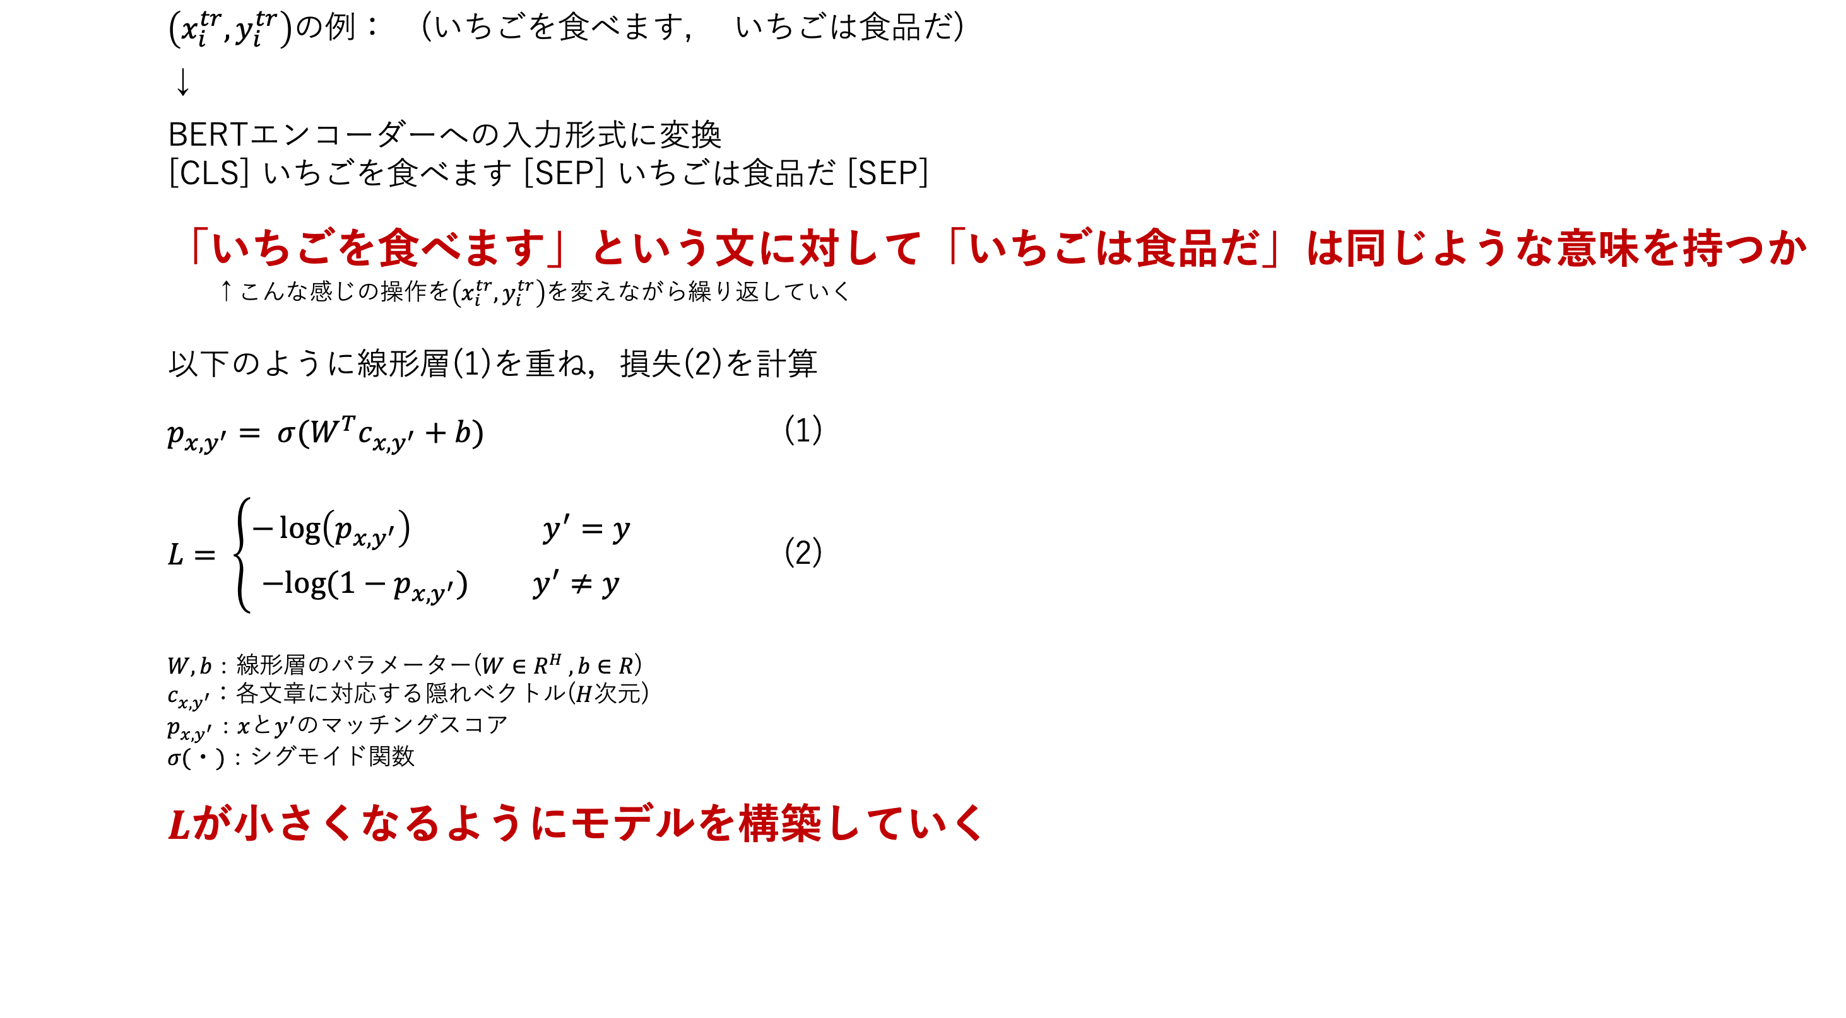
Zero-shot learning モデル構築
Zero-shot learning
$\left(x_{i}^{tr}, y_{i}^{tr}\right)$の例： (いちごを食べます, いちごは食品だ)
↓
BERTエンコーダーへの入力形式に変換
[CLS] いちごを食べます [SEP] いちごは食品だ [SEP]
「いちごを食べます」という文に対して「いちごは食品だ」は同じような意味を持つか
↑こんな感じの操作を$\left(x_{i}^{tr}, y_{i}^{tr}\right)$を変えながら繰り返していく
以下のように線形層(1)を重ね，損失(2)を計算
$p_{x,y^{′}}= σ(W^{T}c_{x,y^{′}}+b)$ (1)
$L= \left\{\begin{aligned}−\log\left(p_{x,y^{′}}\right) y^{′}=y \\ −log⁡(1−p_{x,y^{′}}) y^{′}≠y\end{aligned}\right.$ (2)
$W,b：$線形層のパラメーター($W∈R^{H} , b∈R$)
$c_{x,y^{′}}$：各文章に対応する隠れベクトル($H$次元)
$p_{x,y^{′}}：x$と$y^{′}$のマッチングスコア
$σ(・)：$シグモイド関数
$L$が小さくなるようにモデルを構築していく

Slide 17
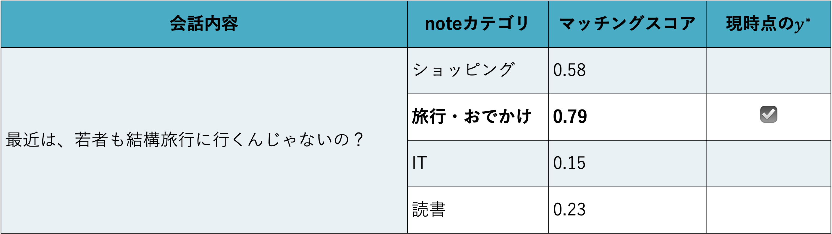
Zero-shot learning 予測
Zero-shot learning
会話の各文章と「この文章は{noteカテゴリ}に関する会話だ」は似た意味を持つか？テキスト$x$とのマッチングスコアが最大となるようなラベル$y^{∗}$を擬似ラベルとする．
会話内容 | noteカテゴリ | マッチングスコア | 現時点の$y^{∗}$
最近は、若者も結構旅行に行くんじゃないの？ | ショッピング | 0.58
 | 旅行・おでかけ | 0.79 | ☑️
 | IT | 0.15
 | 読書 | 0.23
これらの過程を通して各会話データ(testデータ)に最適なラベルを付与できる！

Slide 18
データベースの構造
SQLite
KOKORONIA
SQLite Database
ユーザー認証
個人情報：accounts_user
グループ単位での権限管理：accounts_user_groups
分析結果
各ユーザーのトピック関心度：accounts_usertopicscore
Django関連
ユーザー単位での権限管理：accounts_user_user_permissions
認証，権限管理：auth_*
フレームワーク管理：django_*

Slide 19
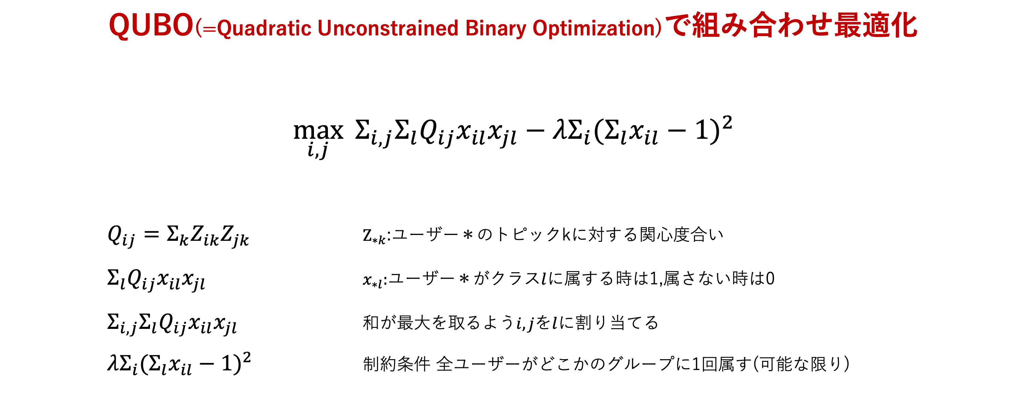
マッチングシステムの仕組み
マッチングシステム
QUBO(=Quadratic Unconstrained Binary Optimization)で組み合わせ最適化
$$\max_{i,j}{{ Σ}_{i,j}Σ_{l}Q_{ij}x_{il}x_{jl}−λΣ_{i}{(Σ_{l}x_{il}−1)}^{2}}$$
$Q_{ij}=Σ_{k}Z_{ik}Z_{jk}$ $Z_{∗k}$:ユーザー＊のトピックkに対する関心度合い
$Σ_{l}Q_{ij}x_{il}x_{jl}$ $x_{∗l}:$ユーザー＊がクラス$l$に属する時は1,属さない時は0
$Σ_{i,j}Σ_{l}Q_{ij}x_{il}x_{jl}$ 和が最大を取るよう$i,j$を$l$に割り当てる
$λΣ_{i}{(Σ_{l}x_{il}−1)}^{2}$ 制約条件 全ユーザーがどこかのグループに1回属す(可能な限り)
値をより大きく
値をより小さく

Slide 20
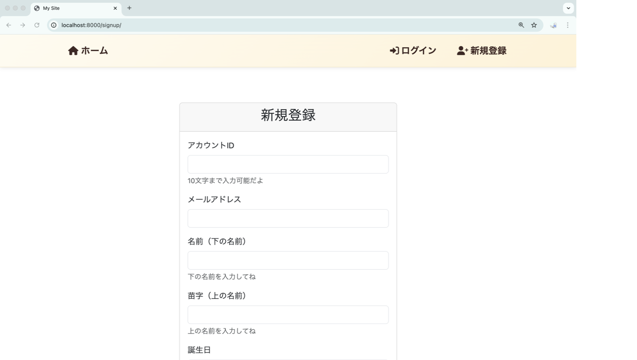
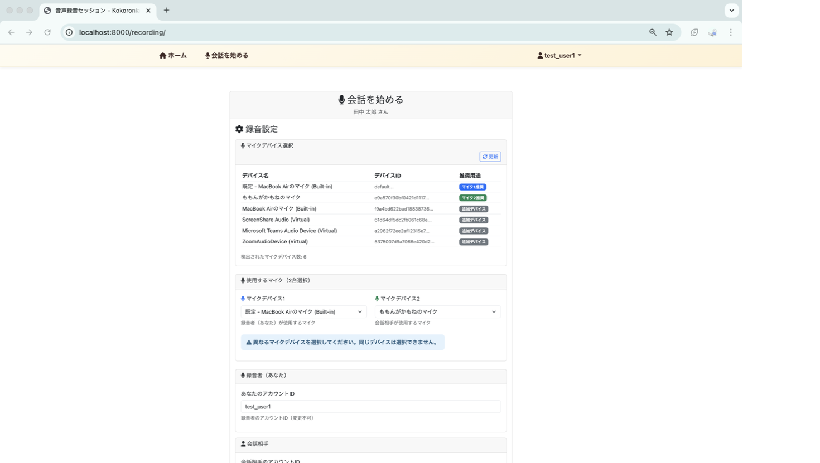
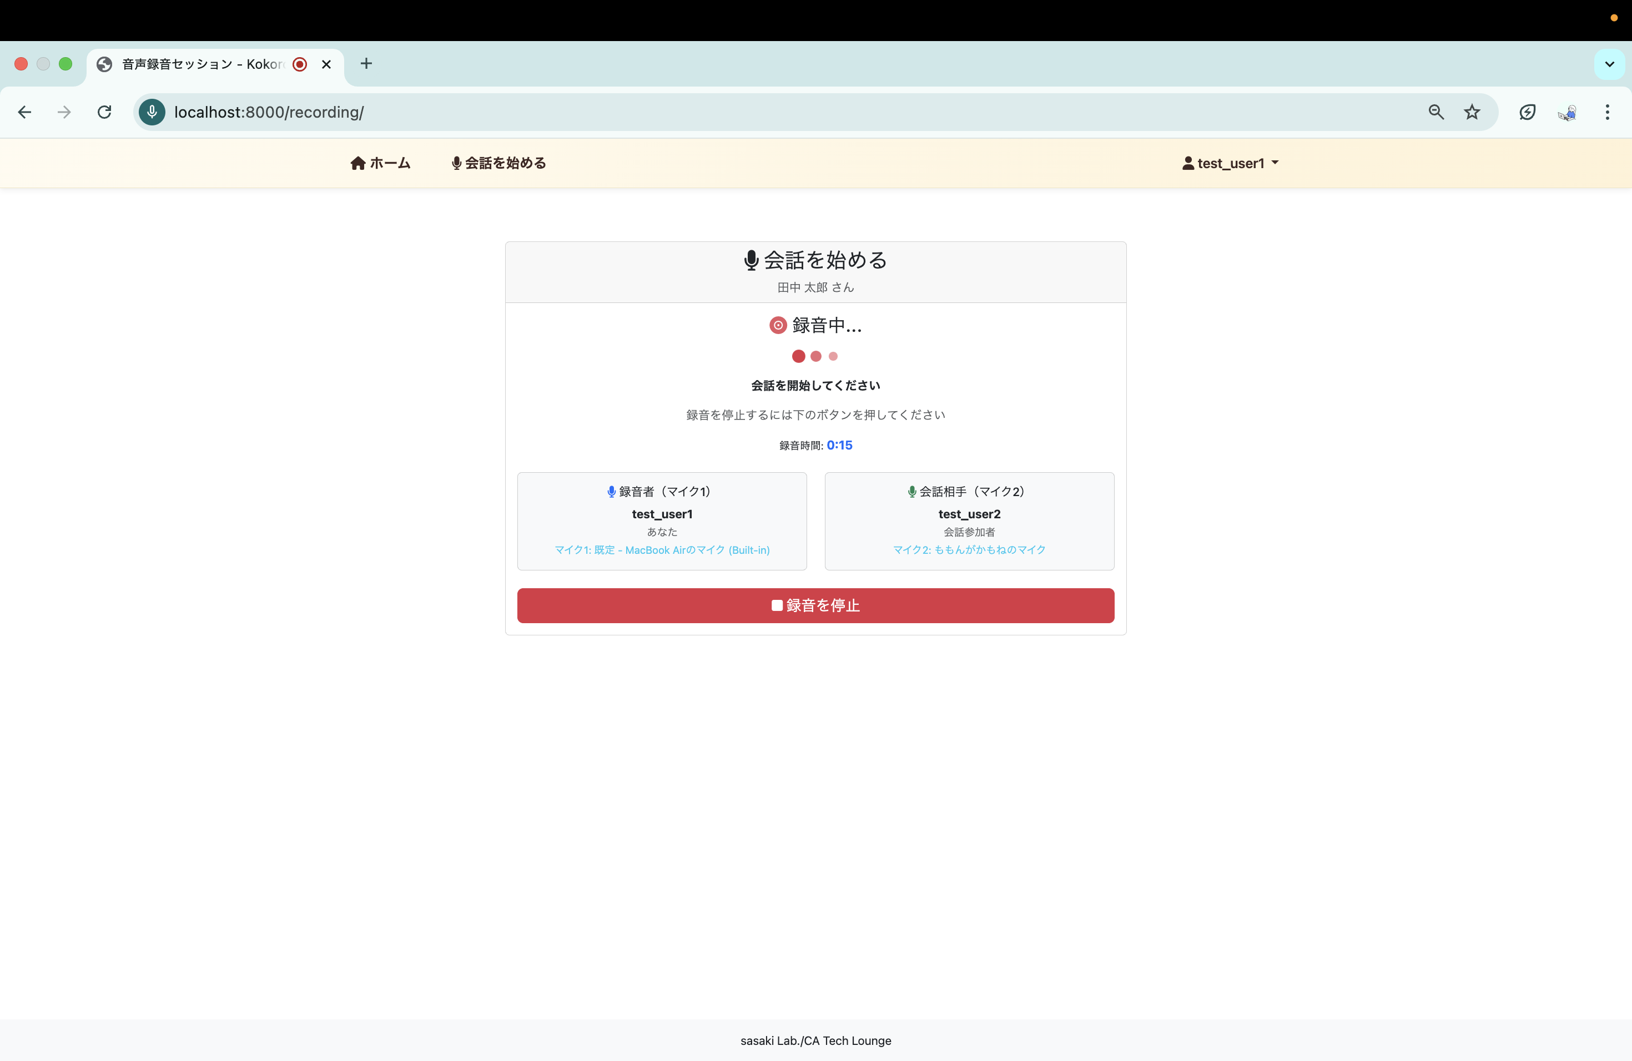
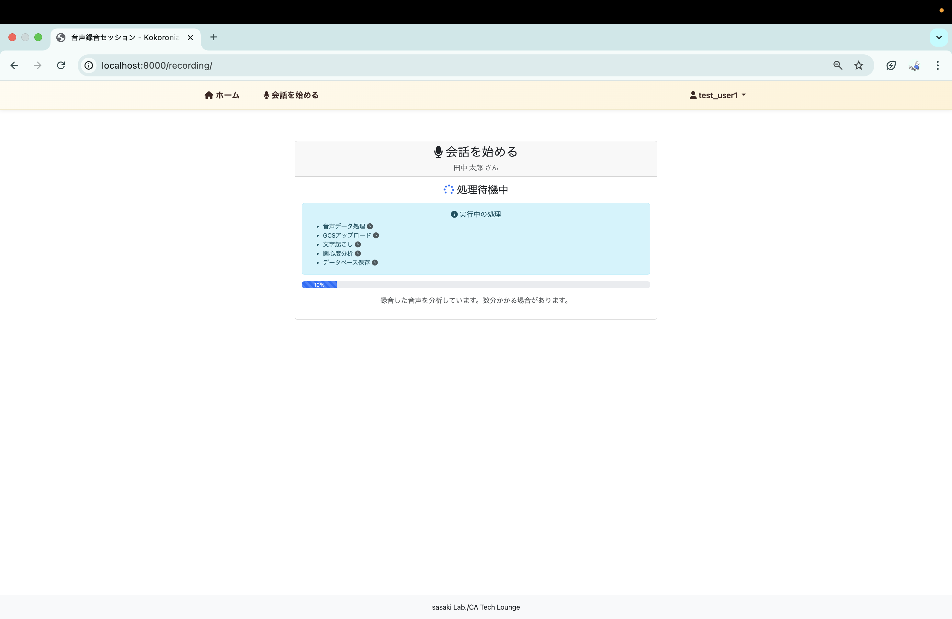
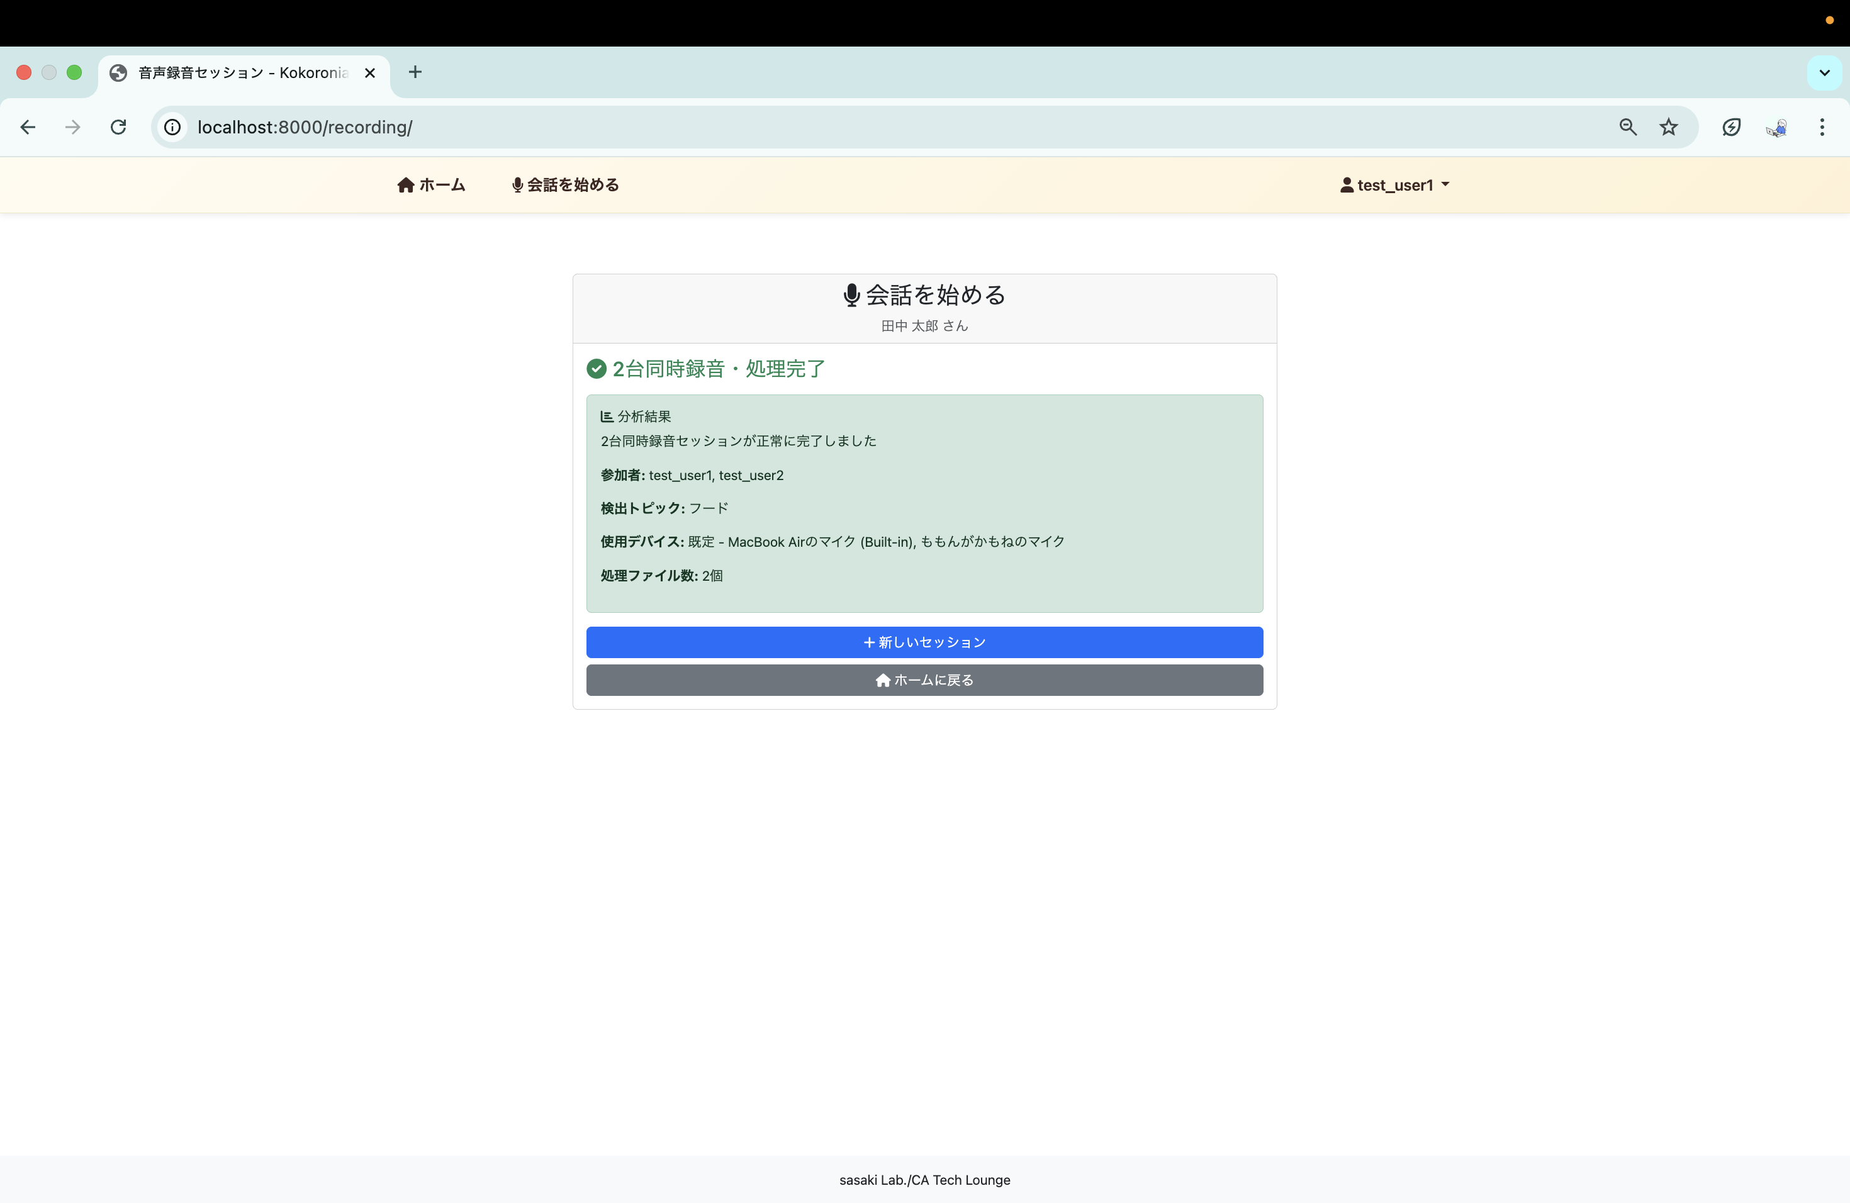
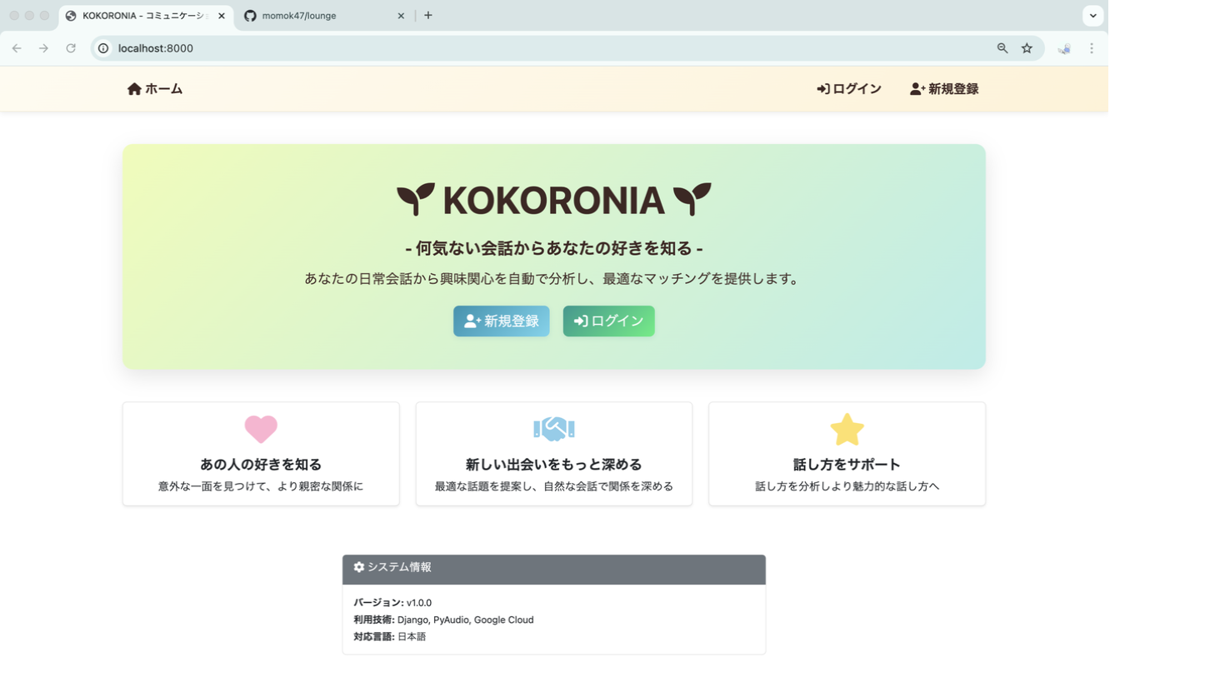
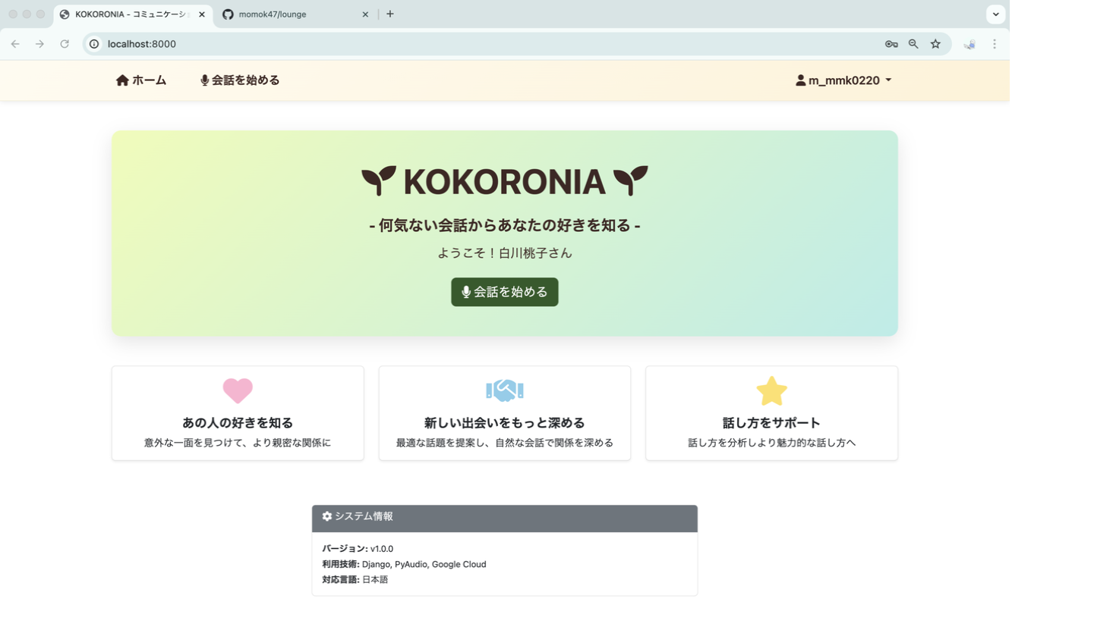
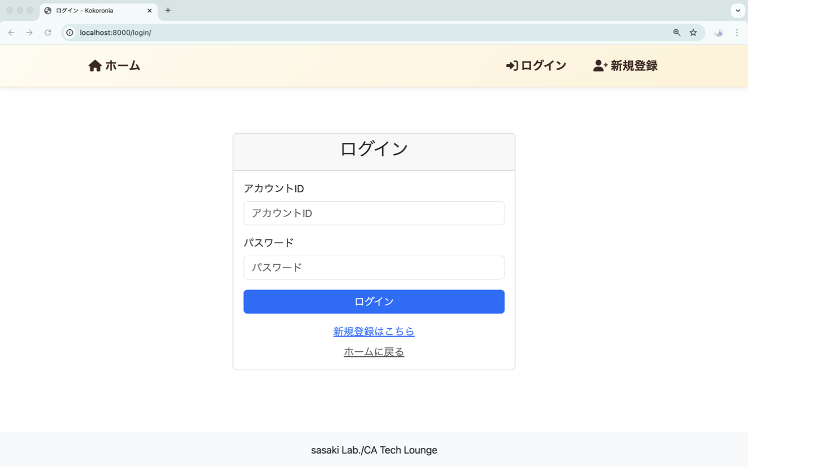
サイト構成 アカウント作成・ログイン
初回：アカウント作成
録音準備
録音開始
会話を分析
結果を表示
初回以外：ログイン
Notes:
デモ動画にする？(30秒)
サイト動かす，マッチング！，マッチングした人と話せる！(2回目以降)

Slide 21
サイト構成 ホーム画面
初回：アカウント作成
録音準備
録音開始
会話を分析
結果を表示
初回以外：ログイン

Slide 22
サイト構成 録音準備・会話開始
初回：アカウント作成
録音準備
録音開始
会話を分析
結果を表示
初回以外：ログイン

Slide 23
サイト構成 データ分析・結果の表示
初回：アカウント作成
録音準備
録音開始
会話を分析
結果を表示
初回以外：ログイン

